Slide 1
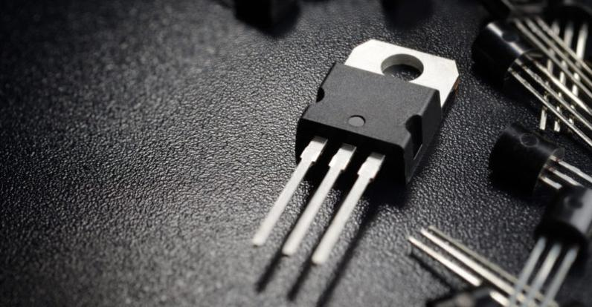
TALLER DE ELECTRONICA
Módulo 8. Transistores BJT (Tres capas).
Objetivo.
El usuario conocerá las características electrónicas de los circuitos semiconductores de tres capas, aplicando una función particular, de acuerdo a la configuración y polarización del dispositivo.

Slide 2
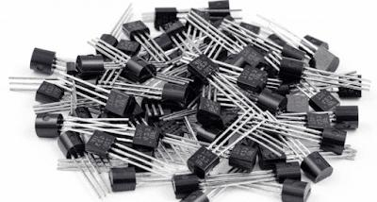
TALLER DE ELECTRONICA
Módulo 8. Transistores BJT (Tres capas).
BJT- (transistor bipolar o transistor de unión)

Slide 3
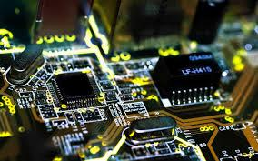
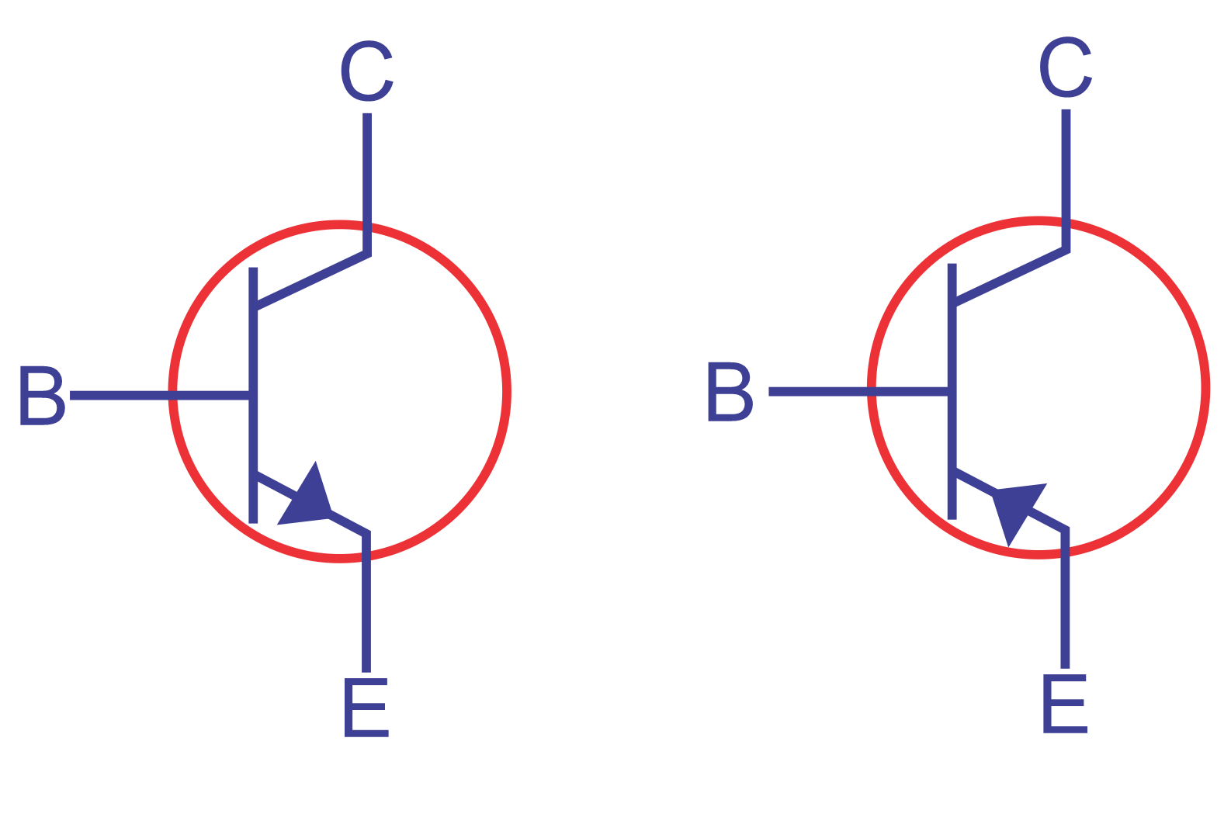
TALLER DE ELECTRONICA
Módulo 8. Transistores BJT (Tres capas).
Reducen el tamaño, gran versatilidad y facilidad de control.
Silicio y Germanio
SÍMBOLO
NPN
PNP

Slide 4
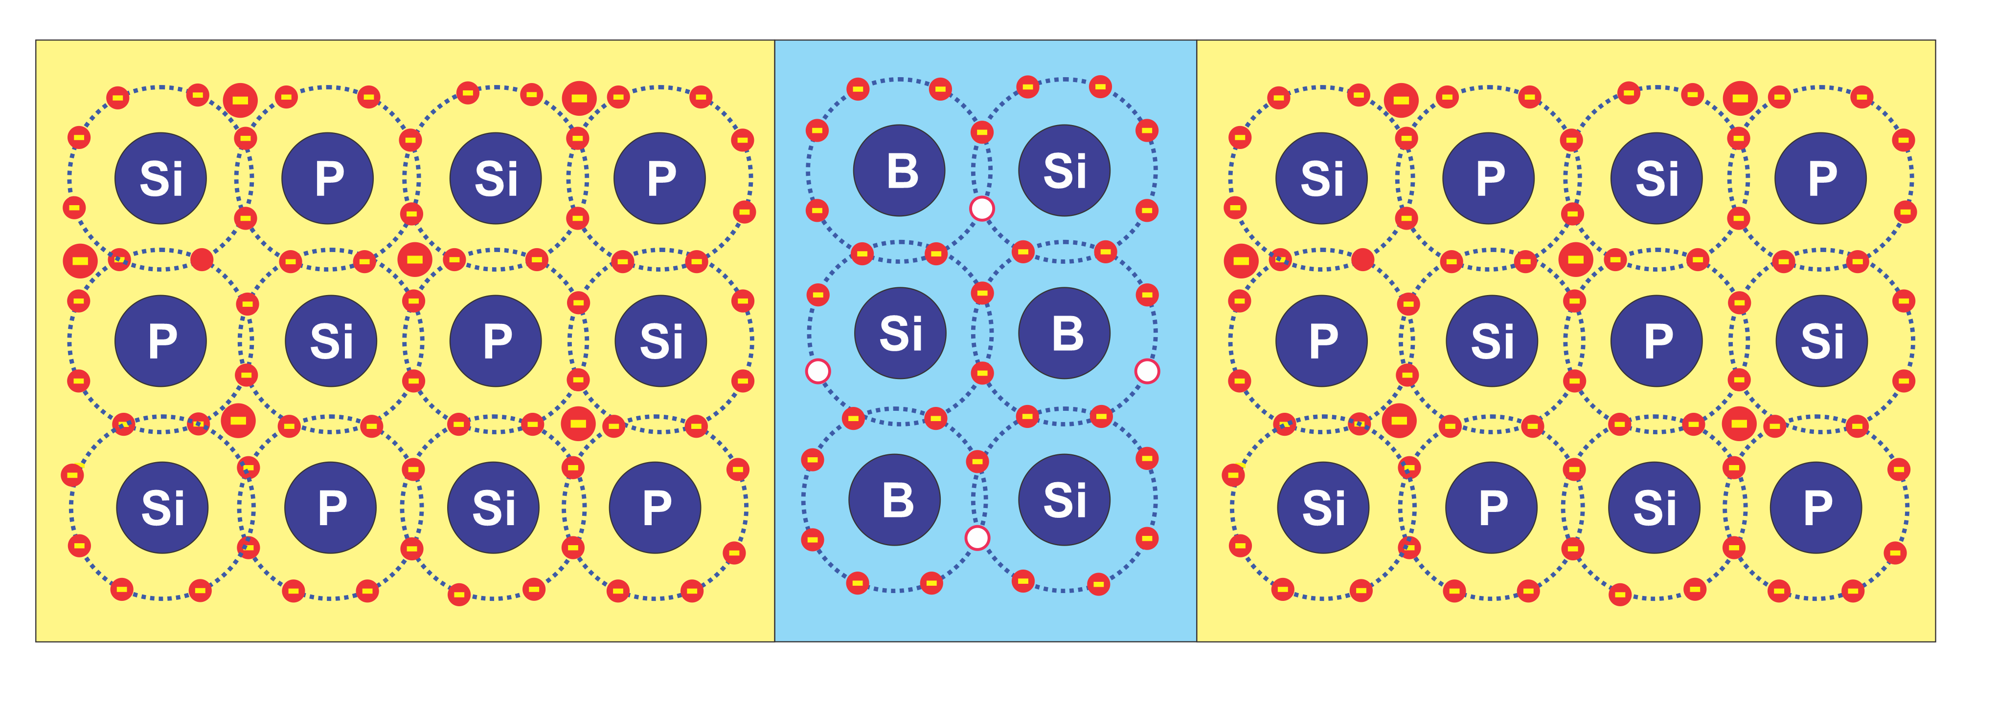
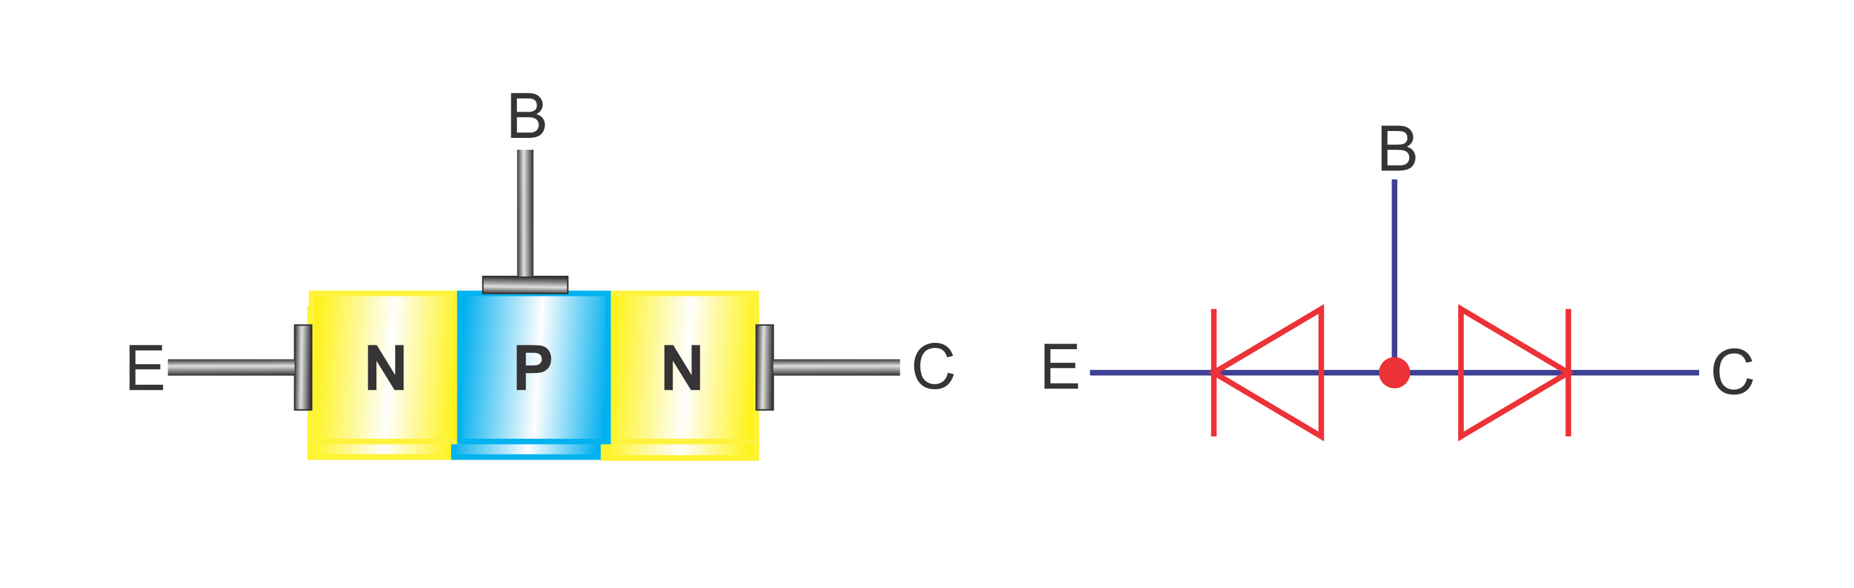
TALLER DE ELECTRONICA
Tipo NPN.
Tres cristales semiconductores unidos entre sí el cristal positivo en este tipo de transistor siempre es más pequeño con respecto a los otros dos.

Slide 5
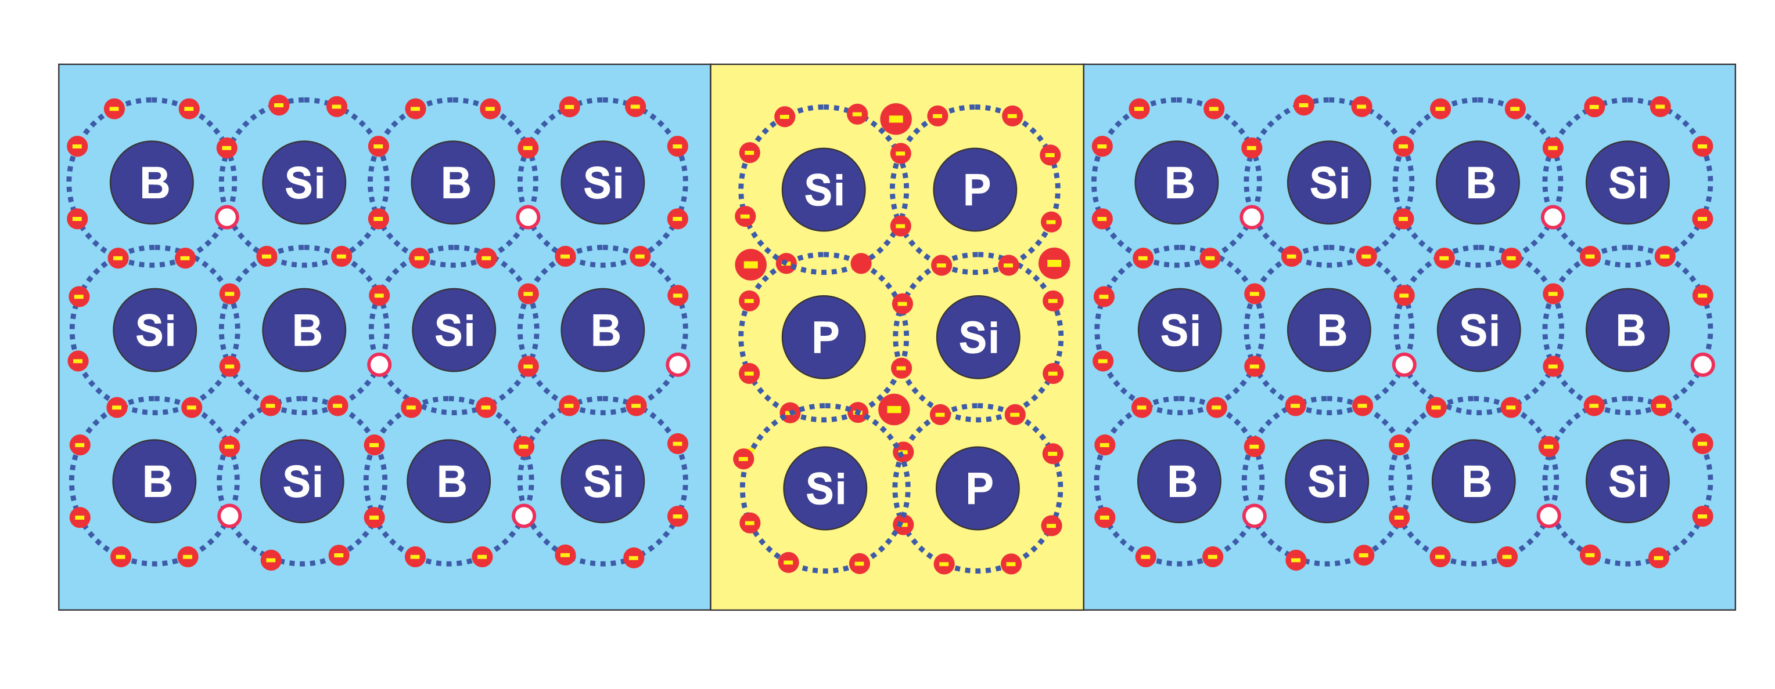
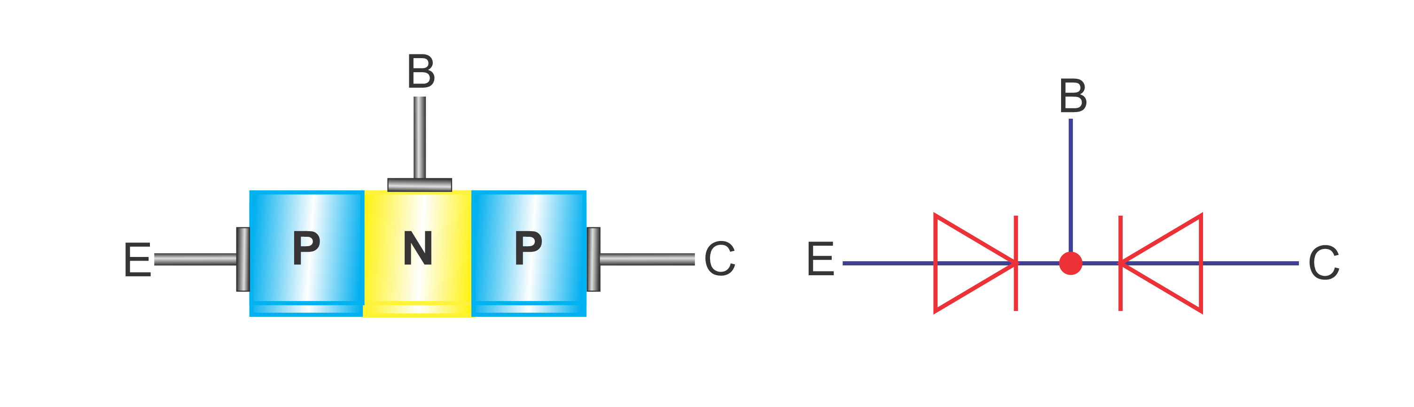
TALLER DE ELECTRONICA
Tipo PNP.

Slide 6
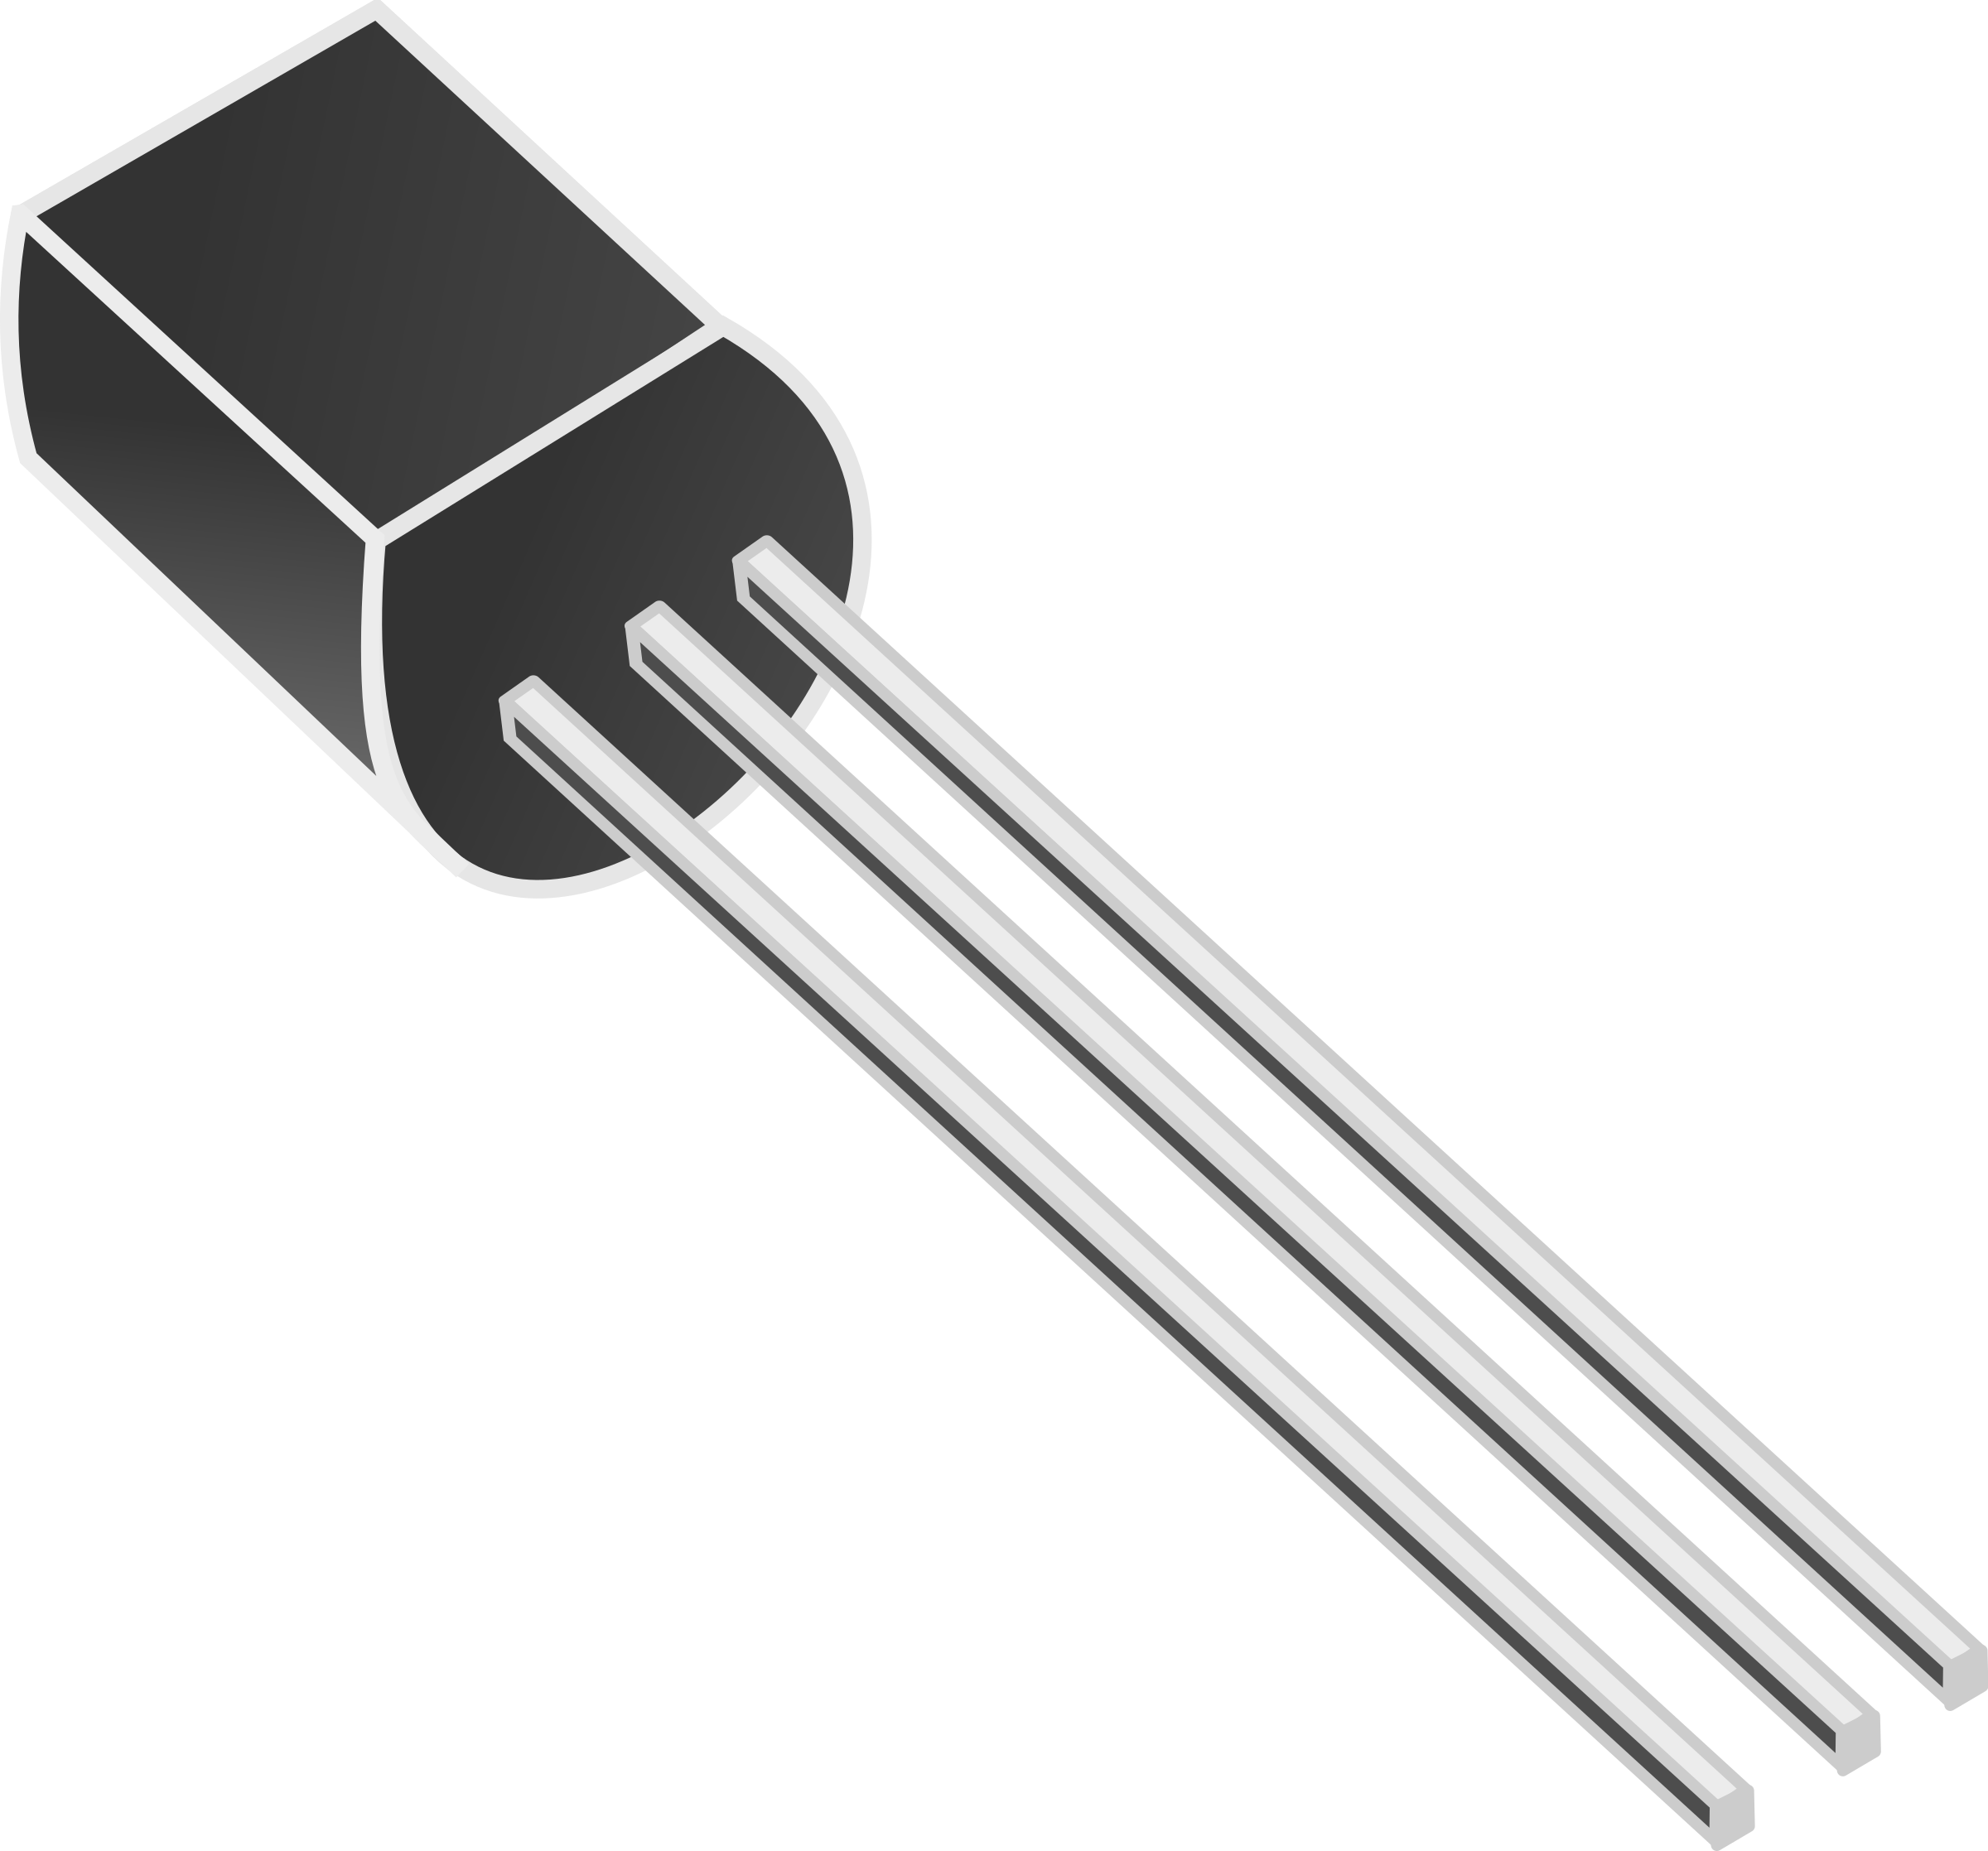
TALLER DE ELECTRONICA
Terminales de un transistor.
Colector
Emisor
Base

Slide 7
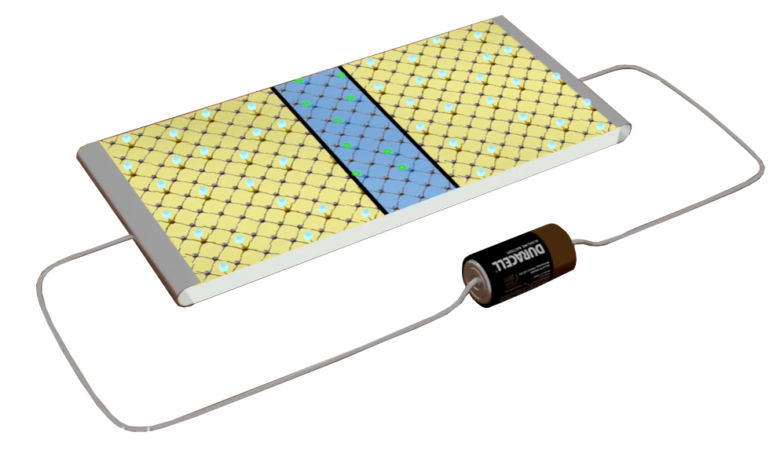
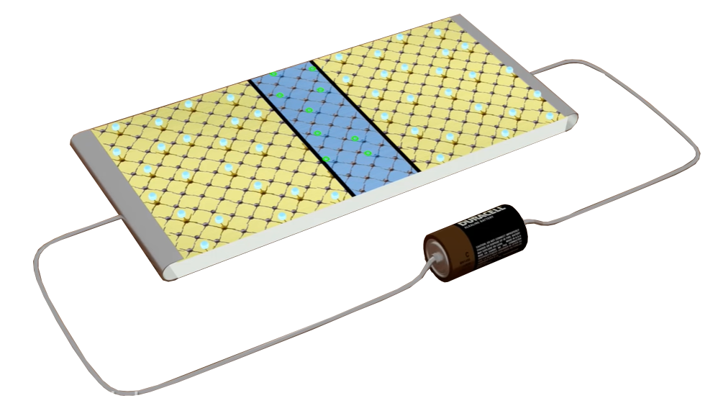
TALLER DE ELECTRONICA
Funcionamiento del transistor.
Base
Colector
NPN
Dos diodos espalda con espalda
Emisor

Slide 8
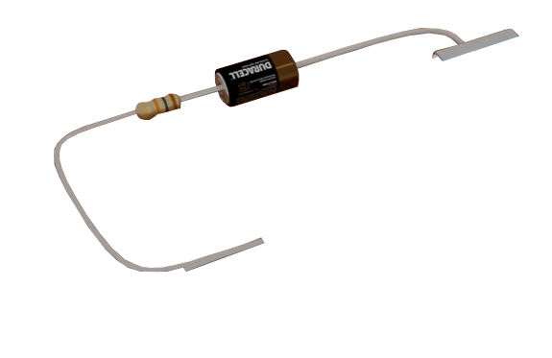
TALLER DE ELECTRONICA
Funcionamiento del transistor.
Base
Colector
Fuente de energía 2
Voltaje mayor
a 0.7V
Emisor
Barrera de potencial
Fuente de energía 1

Slide 9
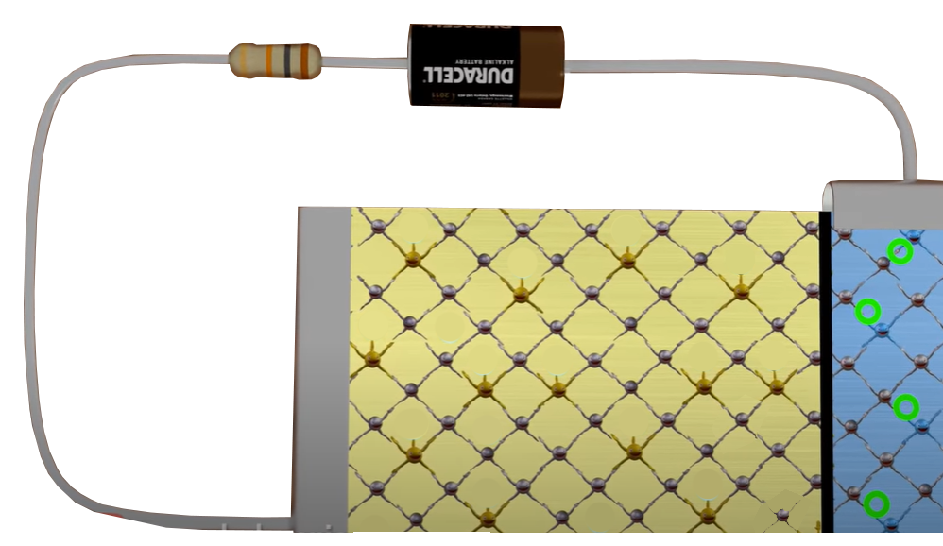

TALLER DE ELECTRONICA
Funcionamiento del transistor.
Voltaje mayor a o.7 V para romper la barrera de potencial
Diodo

Slide 10
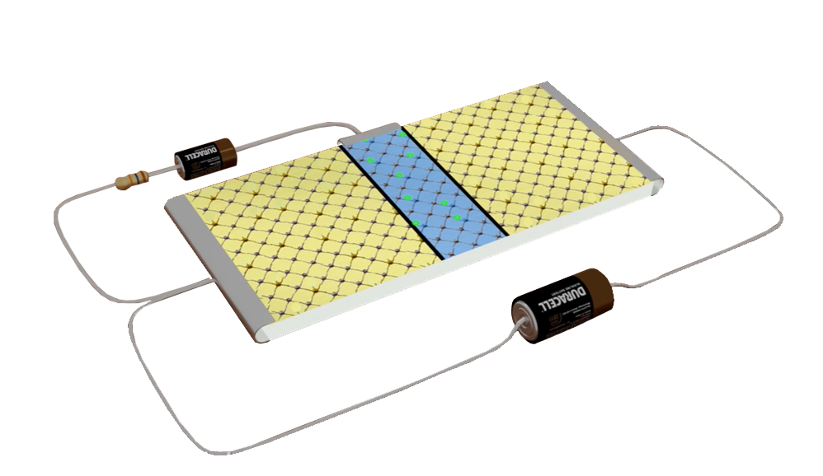
TALLER DE ELECTRONICA
Funcionamiento del transistor.
Si se aumenta la corriente de base se aumentara la corriente de colector proporcionalmente.

Slide 11
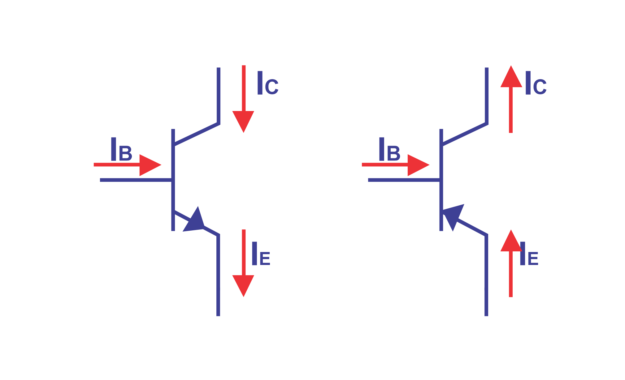
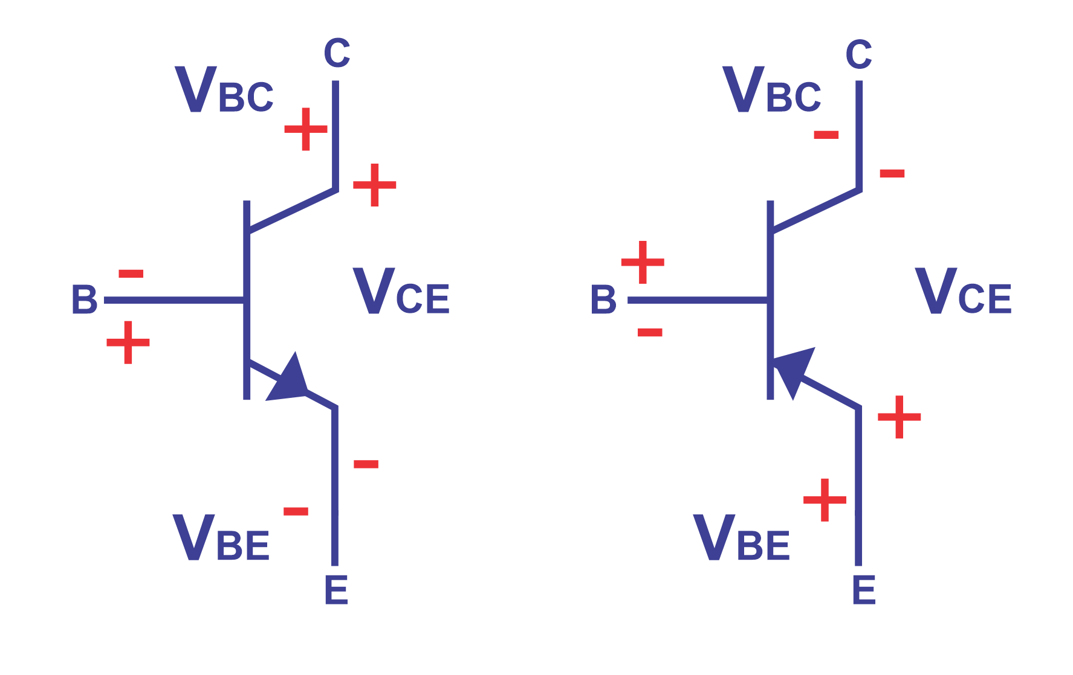
TALLER DE ELECTRONICA
Diferencia entre NPN y PNP
Corrientes
NPN La corriente entra por el colector
PNP La corriente entra por el emisor
Voltajes

Slide 12
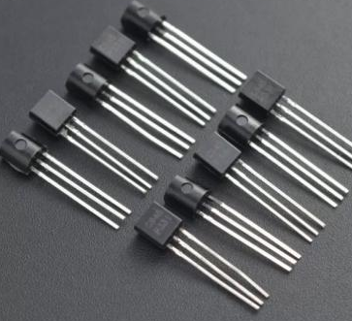
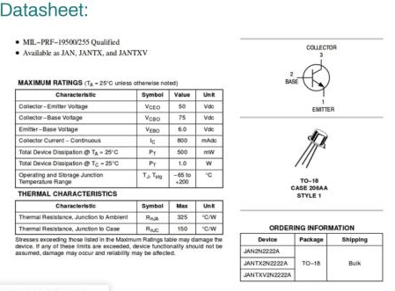
TALLER DE ELECTRONICA
Características del transistor
Disponen de una serie de características

Slide 13
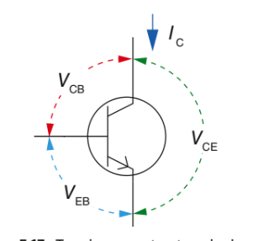
TALLER DE ELECTRONICA
Características del transistor
Tensiones máximas entre terminales.
Corriente de colector.
Temperatura de la unión

Slide 14
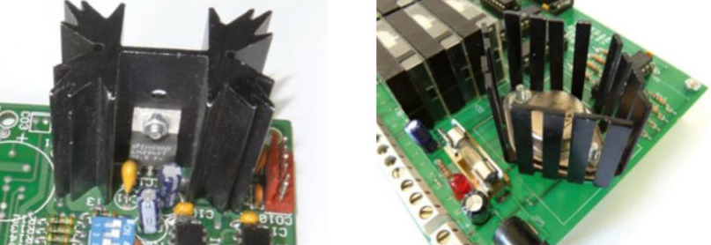
TALLER DE ELECTRONICA
Características del transistor
Potencia de disipación máxima. Es la potencia, en Watts (W) o miliwatts (mW).
P = IC ⋅ VCE
Se utilizan un disipador de aluminio para ayudar a los transistores a evacuar el calor .

Slide 15
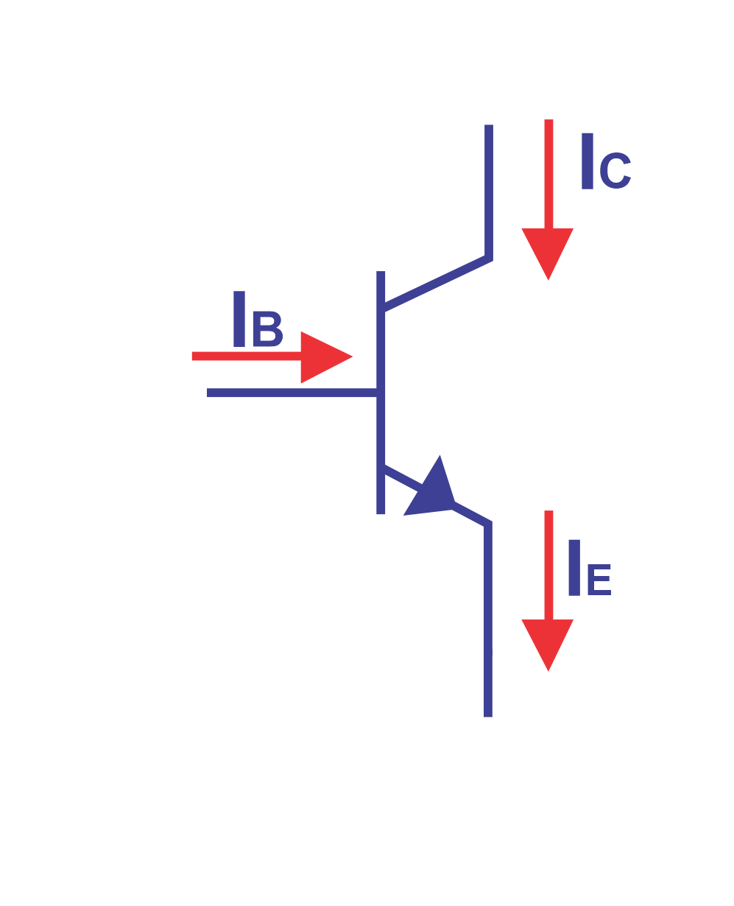
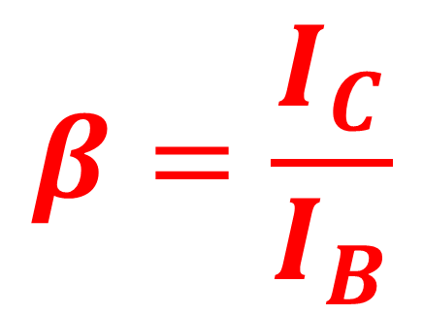
TALLER DE ELECTRONICA
Características del transistor
Ganancia en corriente
$$β=\frac{I_{C}}{I_{B}}$$
La ganancia es lo que se amplifica la corriente en el transistor.
Por ejemplo una ganancia de 100

Slide 16
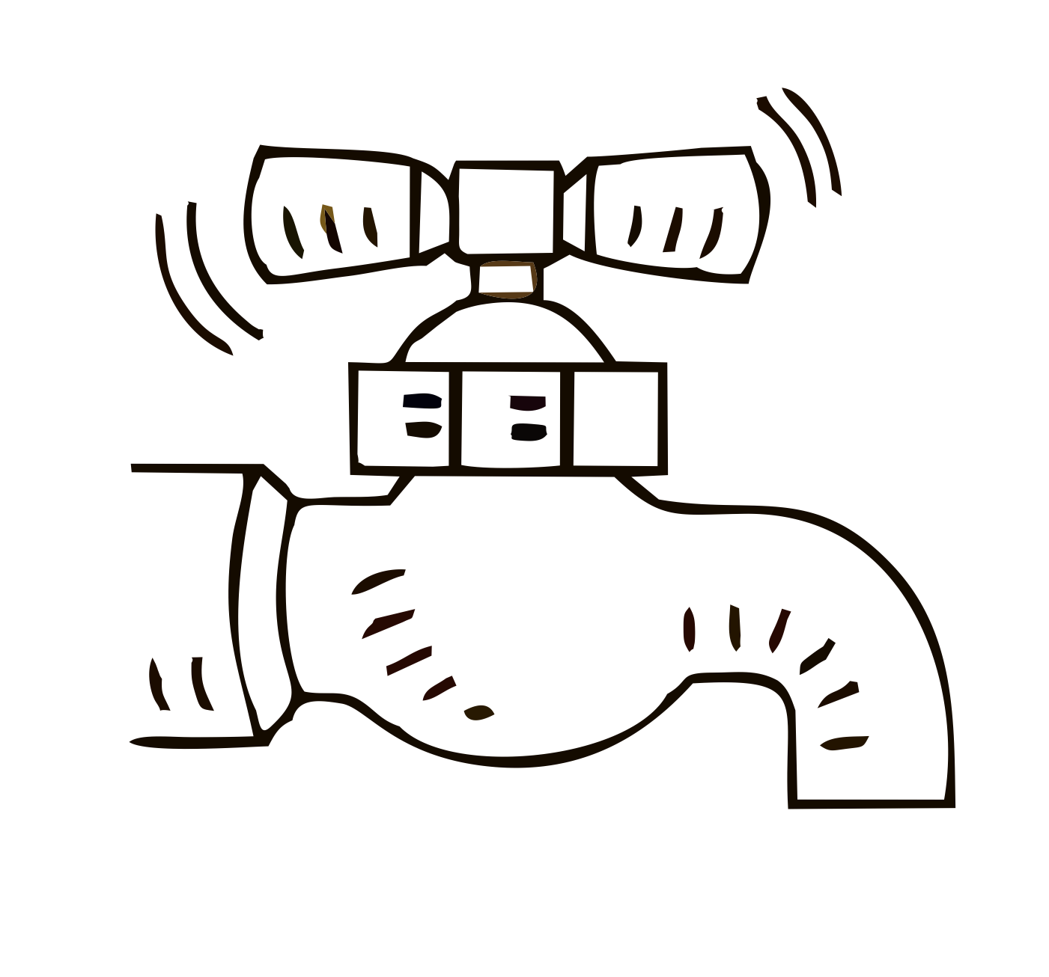
TALLER DE ELECTRONICA
Estados del transistor.
B
IC
IB
VCE
C
IE
VBE
E
Interruptores
Los transistores sirven para dos cosas
Amplificadores

Slide 17
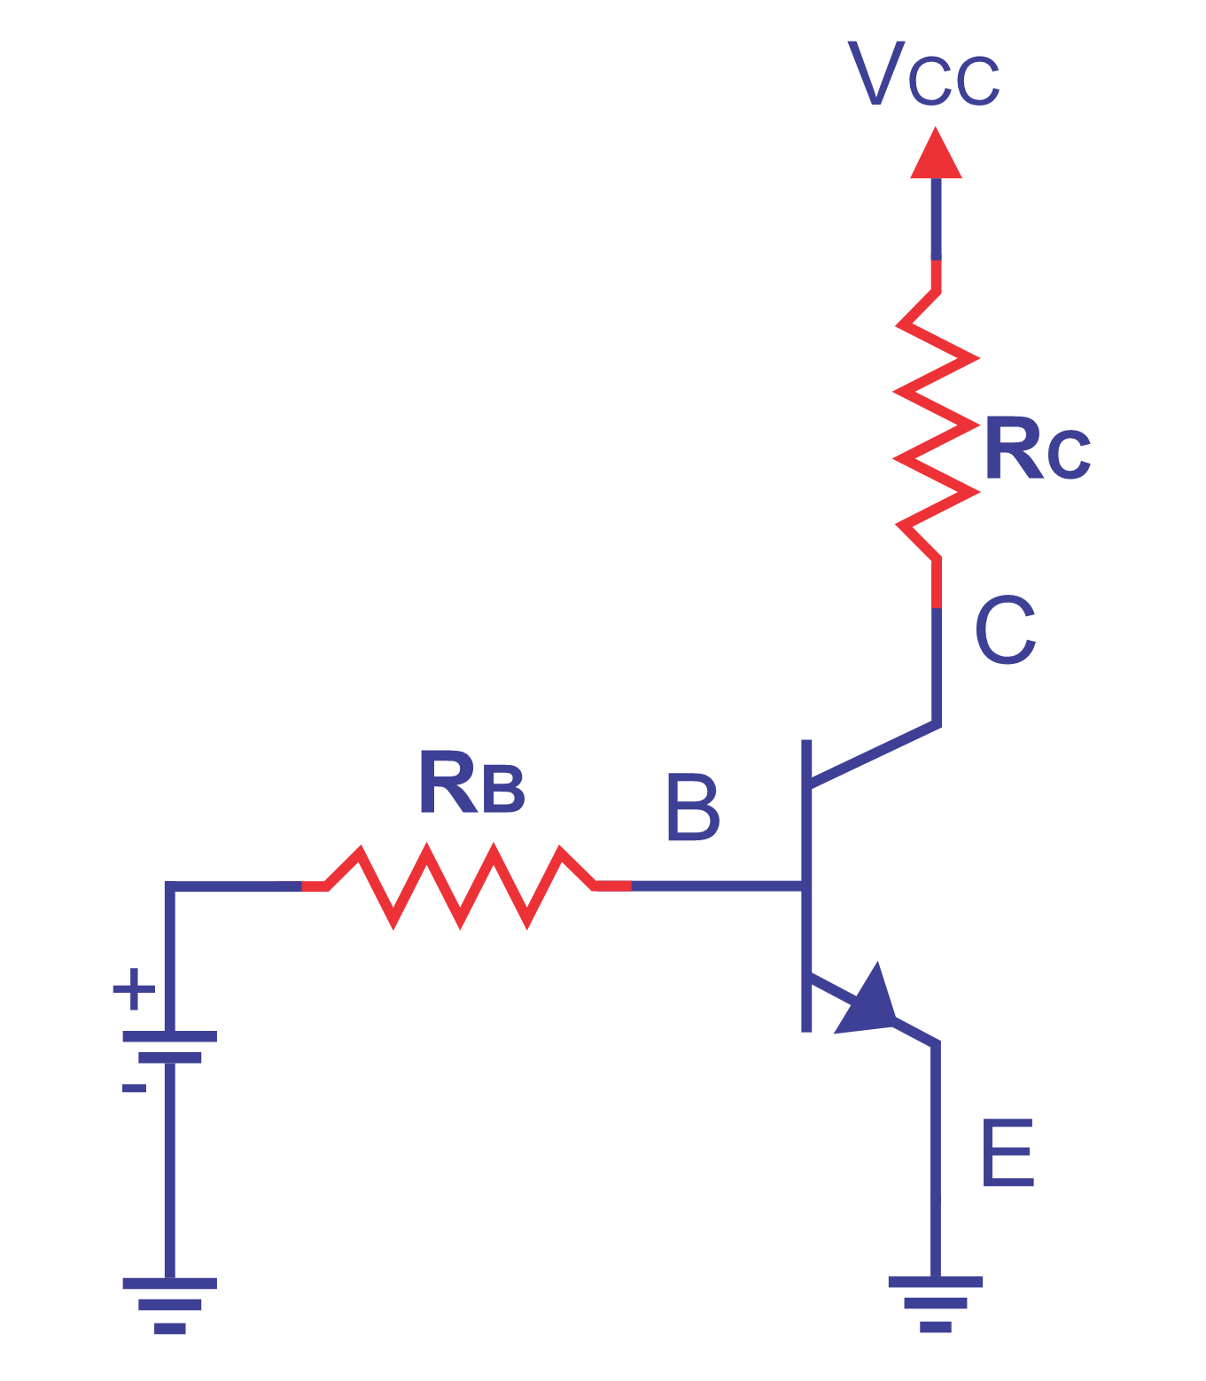
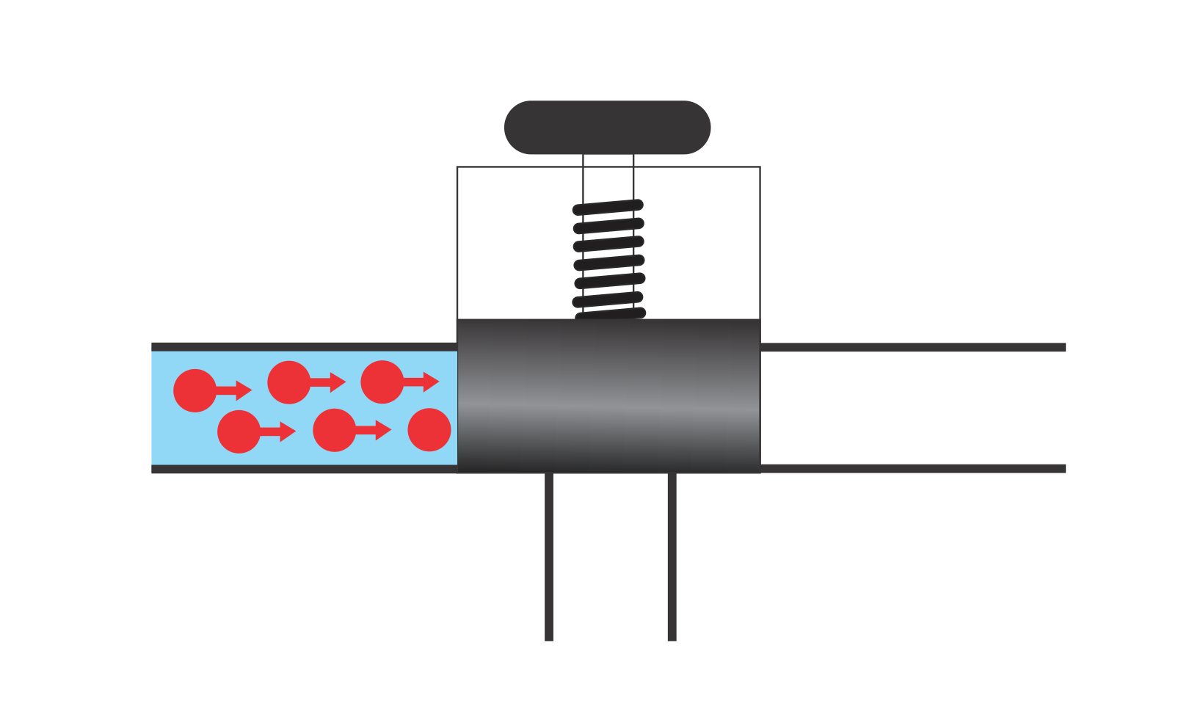
TALLER DE ELECTRONICA
Estado de Corte del transistor.
Llave de agua cerrada
C
E
VBB
Válvula de cierre
B
IB = 0
Rc no tiene caída de voltaje y VCE es igual a VCC esto es un interruptor abierto de colector a emisor es decir la llave de agua cerrada.

Slide 18
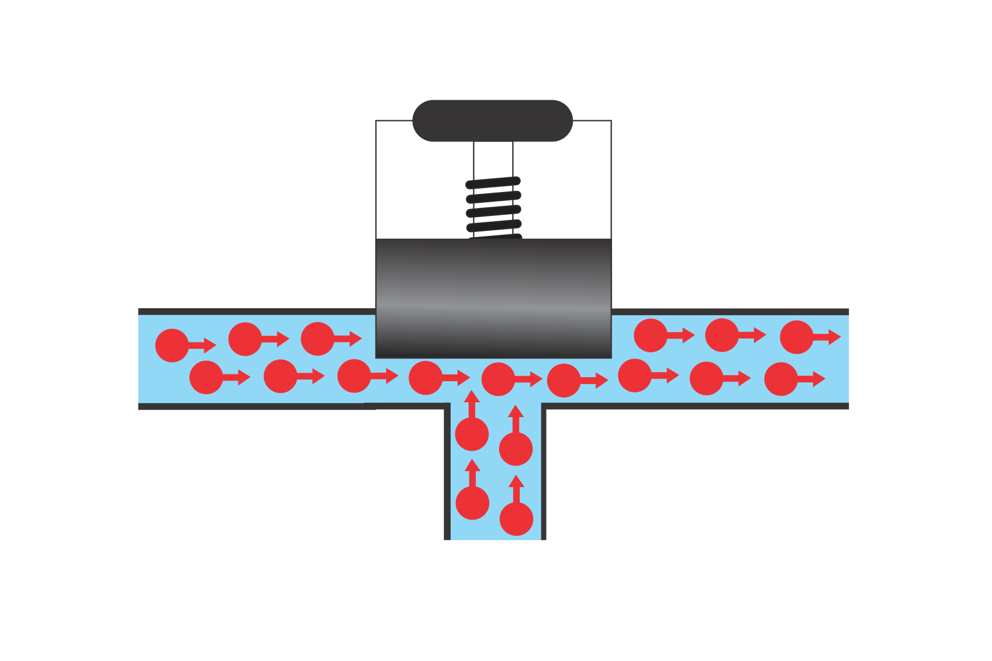


TALLER DE ELECTRONICA
Estado activo del transistor.
C
E
Válvula de cierre
VBB
B
$$I_{C}=β∗I_{B}$$
$$0< V_{CE}<V_{CC}$$

Slide 19
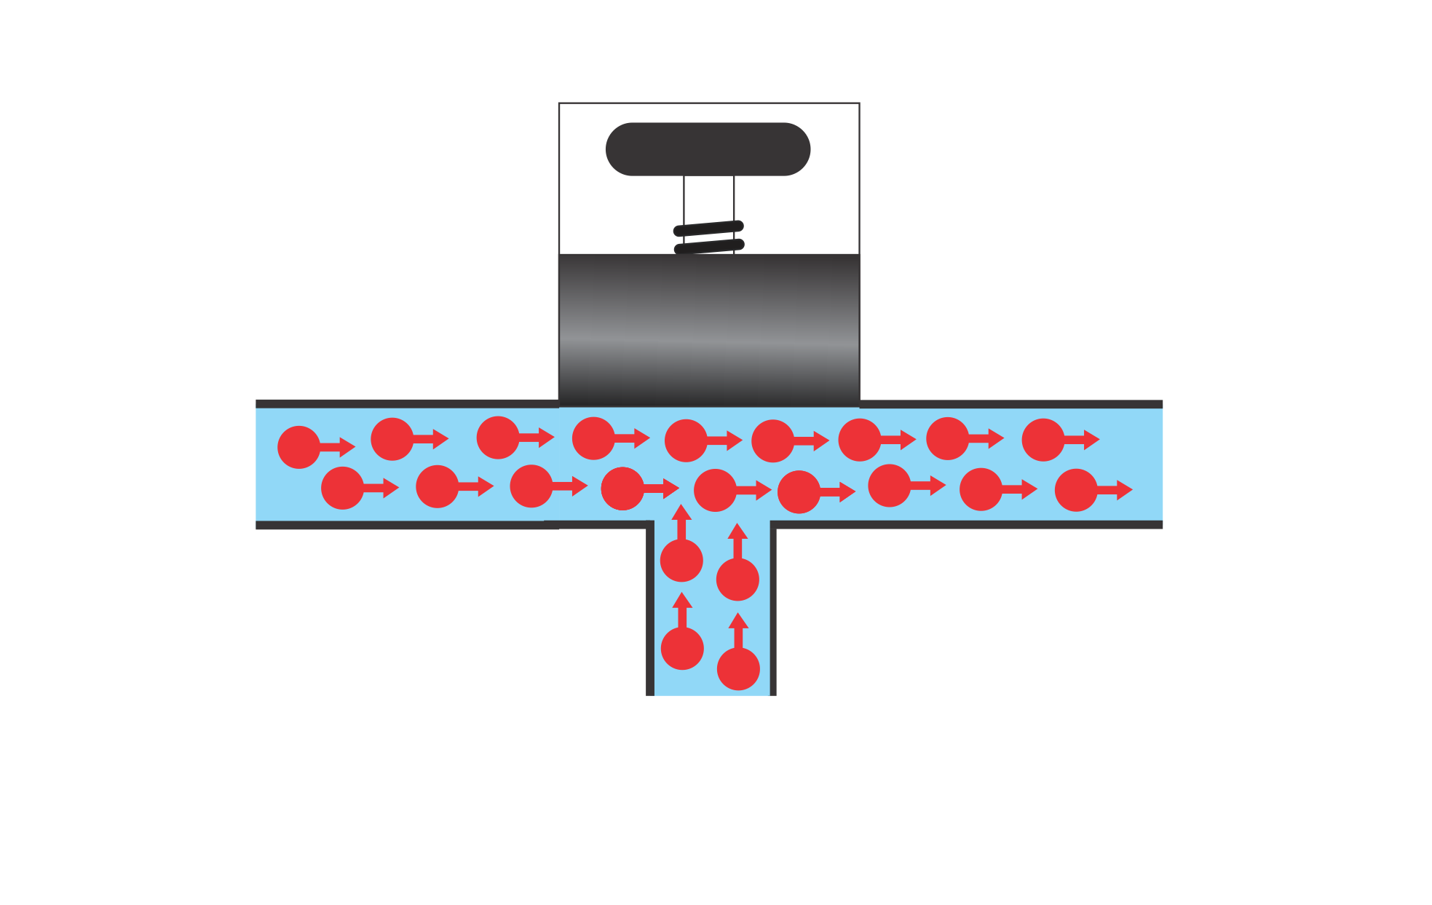
TALLER DE ELECTRONICA
Estado de Saturación del transistor.
Válvula de cierre
C
E
Interruptor
cerrado
VBB
B
IC << β IB
Voltaje VBE es mayor a 0.7V

Slide 20
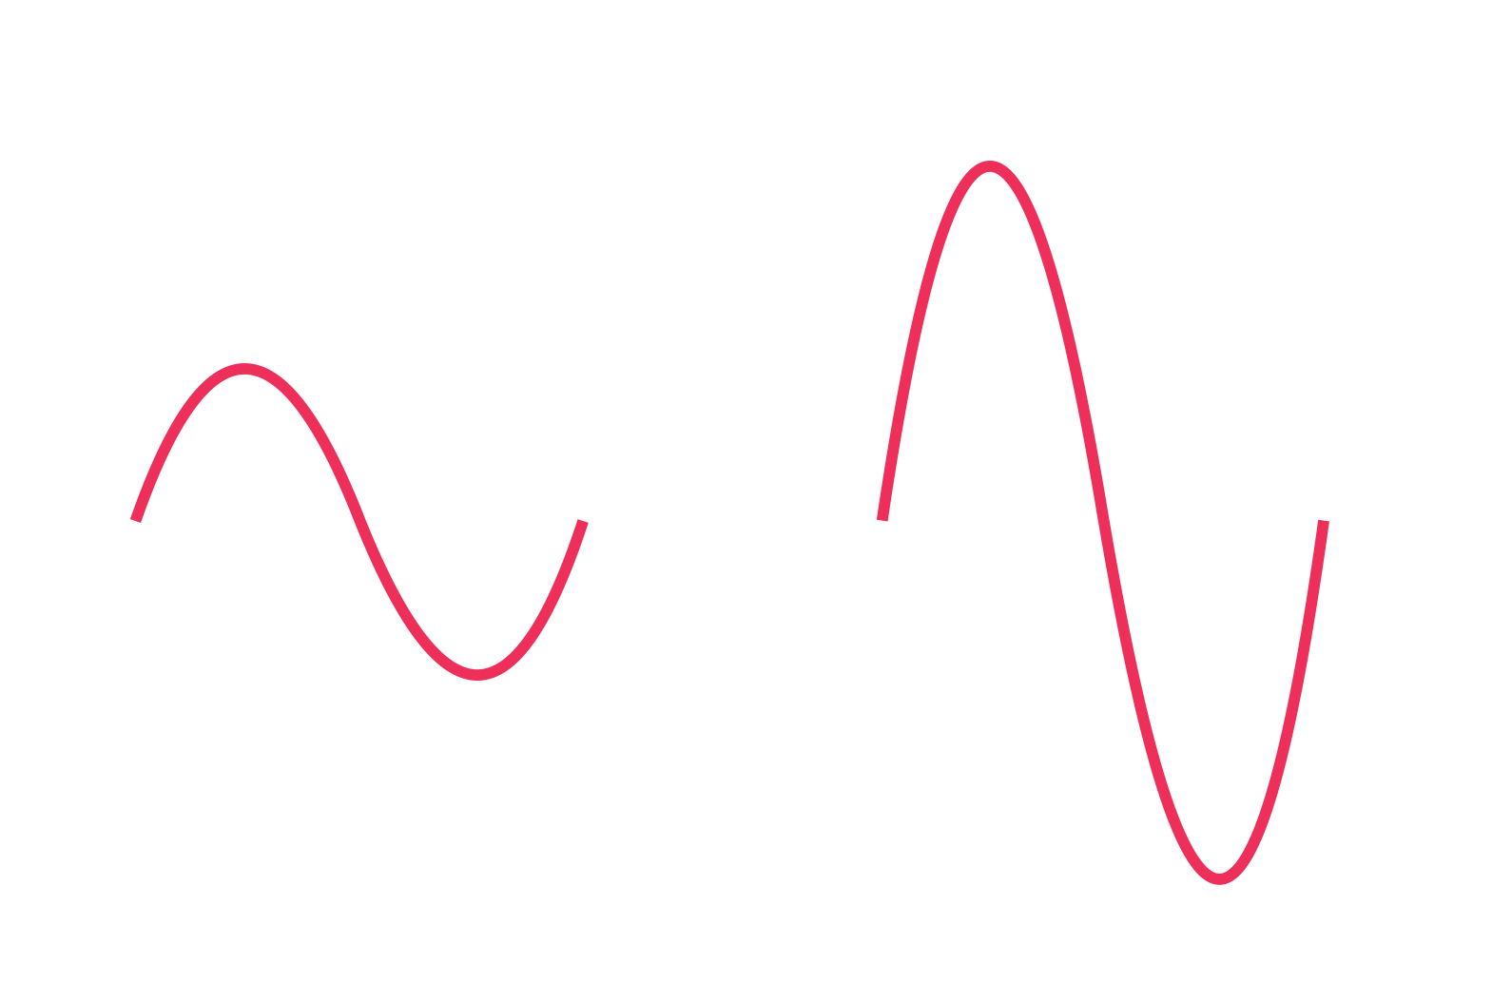


TALLER DE ELECTRONICA
Estados del transistor.
CORTE | ACTIVA | SATURACIÓN
IB=0 = IC VCE= VCC 0 < VBE <0,7 Interruptor abierto | IC = βIB 0 < VCE <VCC VBE = 0,7V Amplificación | IC ES MAXIMA NO OBEDECE A IB VCE = 0 VBE > 0,7V Interruptor cerrado

Slide 21
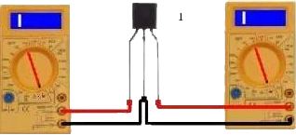
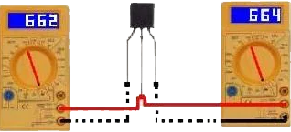
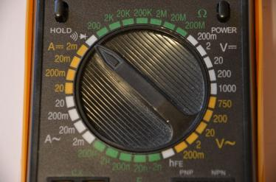
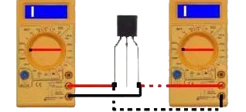
TALLER DE ELECTRONICA
Identificación de pines de un transistor
DATASHEET
PNP POSITIVO BASE
NPN COMUN BASE

Slide 22
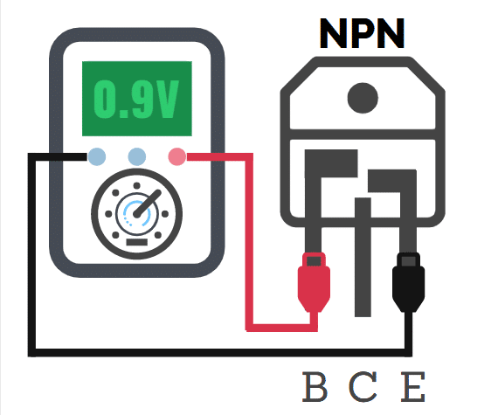
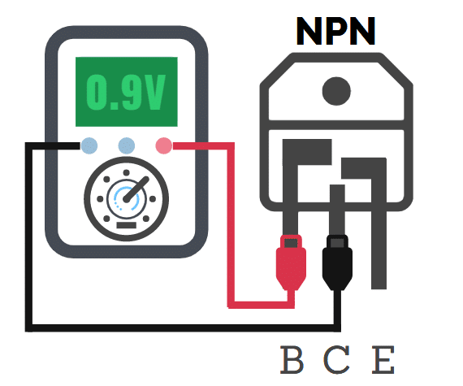
TALLER DE ELECTRONICA
Pasos para probar el Transistor.
0.7V
0.7V

Slide 23
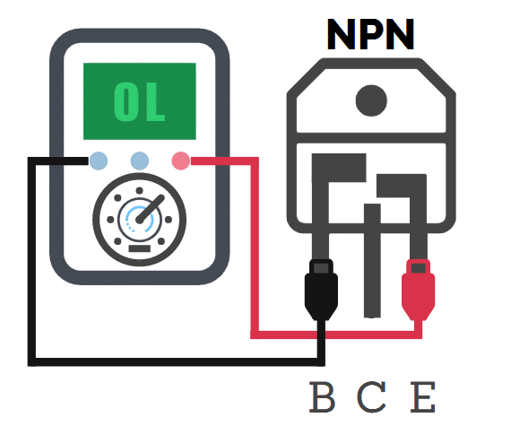
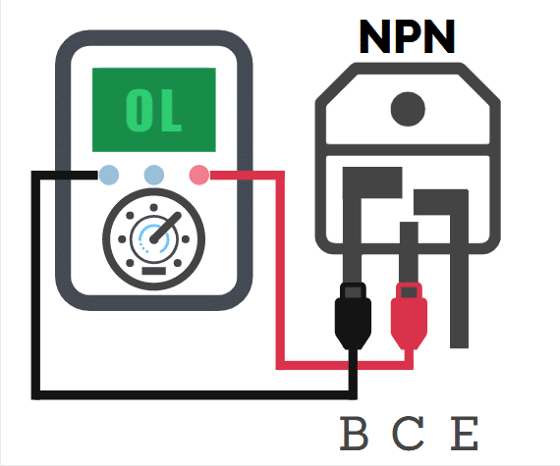
TALLER DE ELECTRONICA
Pasos para probar el Transistor.

Slide 24
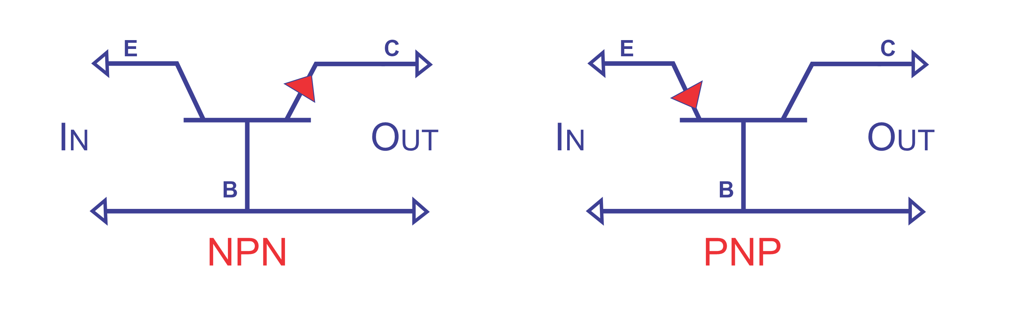
TALLER DE ELECTRONICA
Base Común

Slide 25
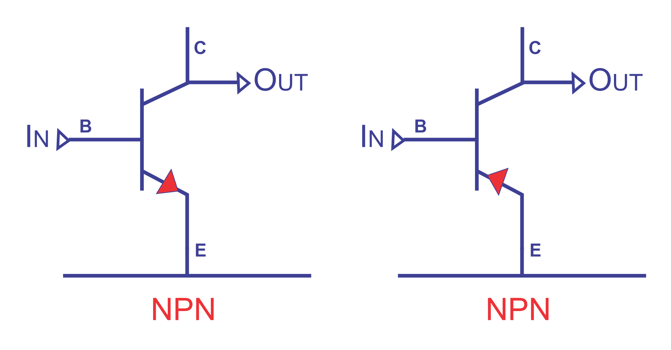
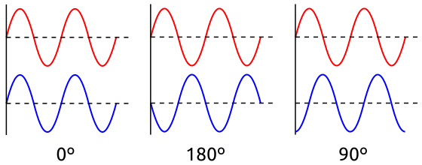
TALLER DE ELECTRONICA
Emisor Común
PNP
Señal de entrada
Señal de salida con cambio de fase

Slide 26
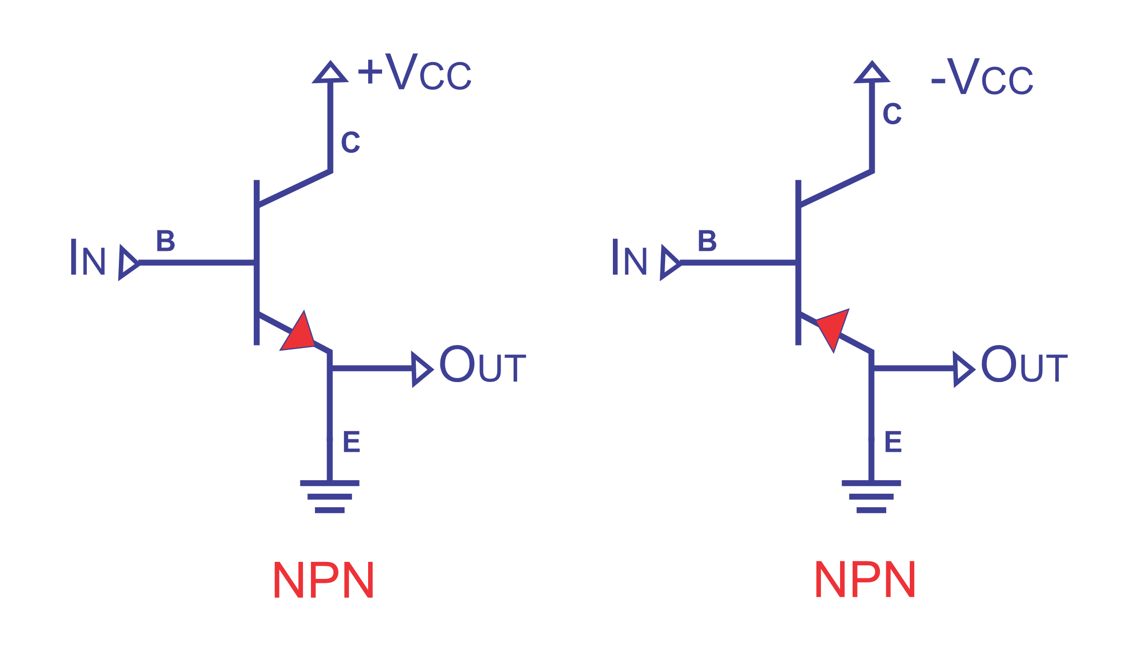
TALLER DE ELECTRONICA
Colector Común
PNP

